Slide 1
La dynamique de la fourmilière
Timéo Drouard
Nicolas Pons
Hippolyte Allemand
Alban Leschallier de Lisle

Slide 2
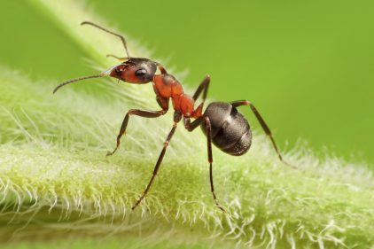
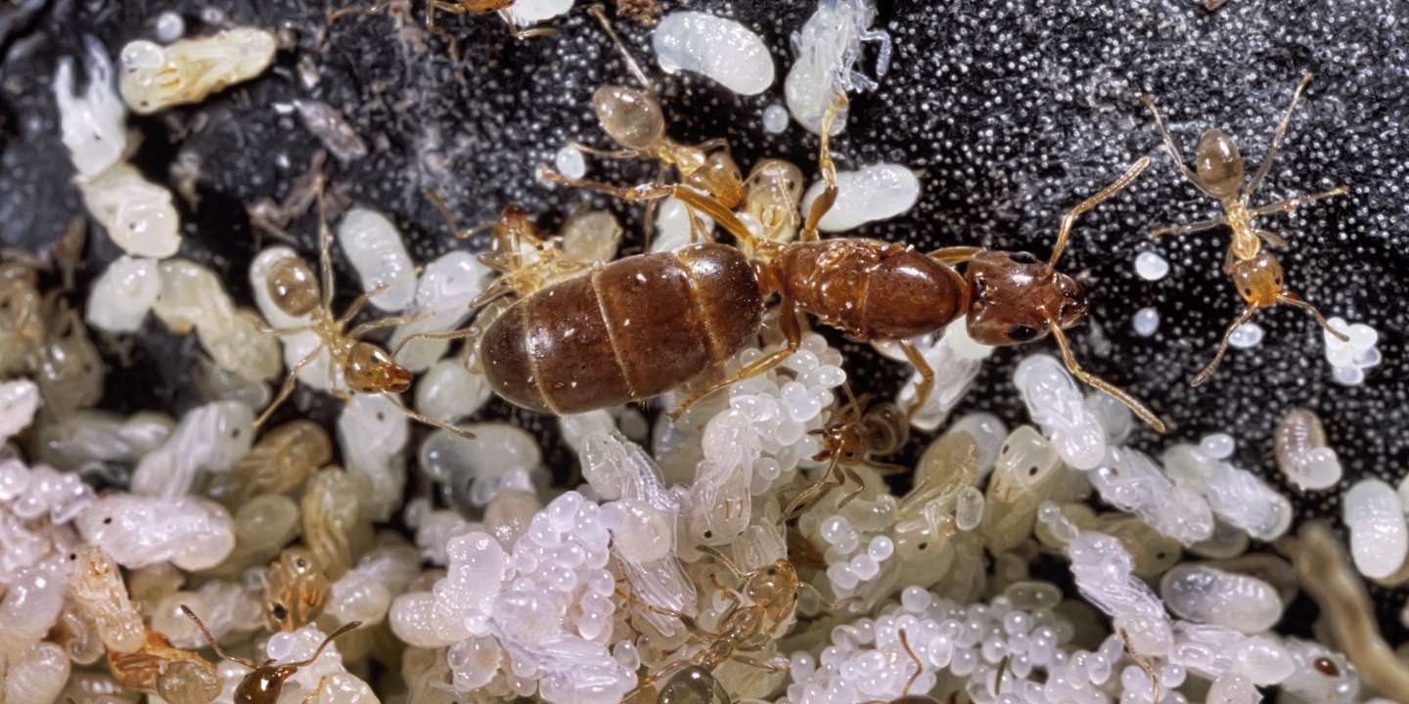
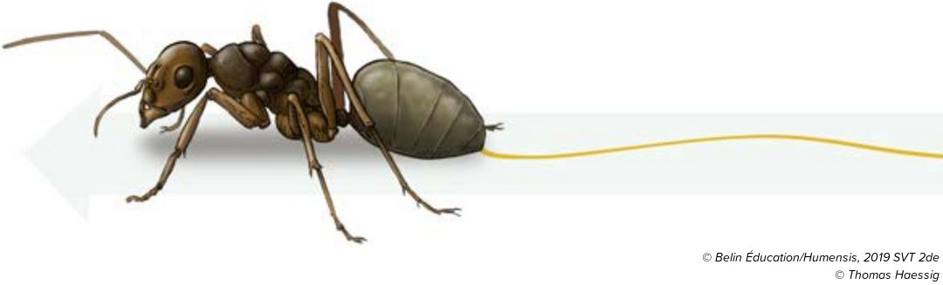
Les notions importantes sur les fourmis

Slide 3
Quelles sont les interactions, mécanismes organisationnels permettant aux fourmis de faire naitre un super-organisme résilient ?
Hypothèses:
1: La durée de vie des fourmis
2 : la persistance des phéromones
3: la rentabilité du milieu
4: la prédation du milieu
5: la capacité d’exploration

Slide 4
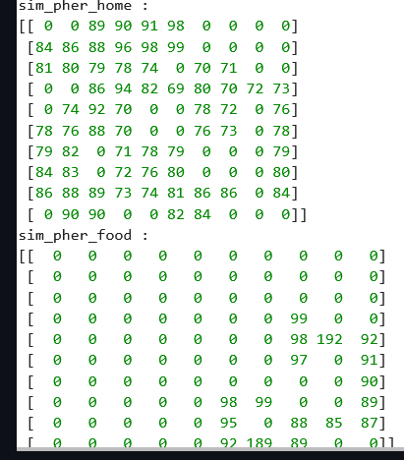
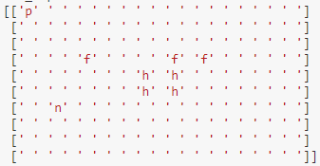
Présentation du modèle
Modélisation : matrice pour représenter l’univers en vue du dessus

Slide 5
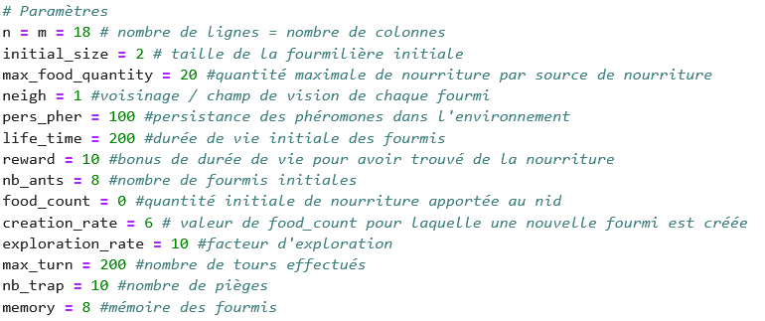
Paramètres du modèle

Slide 6
Les fonctions du modèle
1: Generate_map
9: Choose_the_way
2 : spatial_ant_neighborhood
10: Spatial_relocation
3: spatial_pher_neighborhood
11: Take_food
4: Clock_map
12: Drop_food
5: ants
13: One _urn
6: No_pheromon
14: One_erratic_move
7:No_food
15: One_turn_erratic
8: No_home
16: Simulation

Slide 7
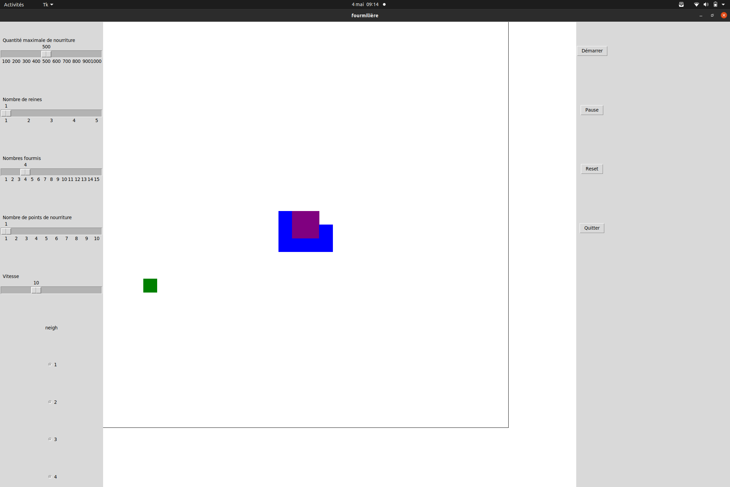
L’interface graphique tkinter
1: La fenetre tkinter
2: Les roulettes avec tk.scale
3: Les boutons avec tk.radiobutton et tk.button
Transformation numpy vers tkinter

Slide 8
Présentation des résultats
Expérience 1 : établissement du chemin par une fourmi
Expérience 2: établissement d’un chemin avec 3 fourmis
et création d’une fourmi
Expérience 3: influence d’un fort taux d’exploration
Expérience 4: influence d’un faible taux d’exploration
Expérience 5: influence d’une faible persistance de phéromones
Expérience 6: influence de l ’éloignement et du nombre de pièges

Slide 9
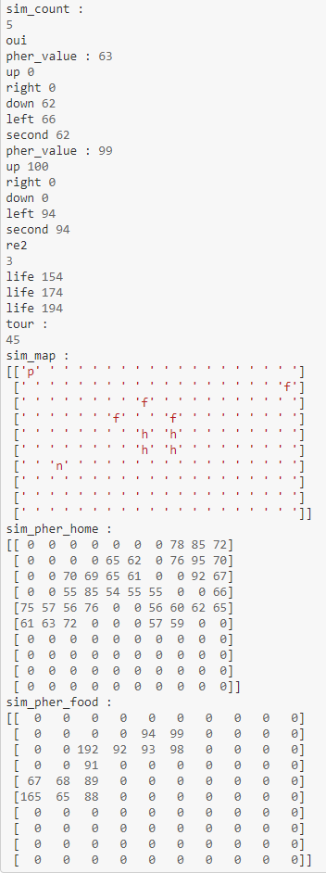
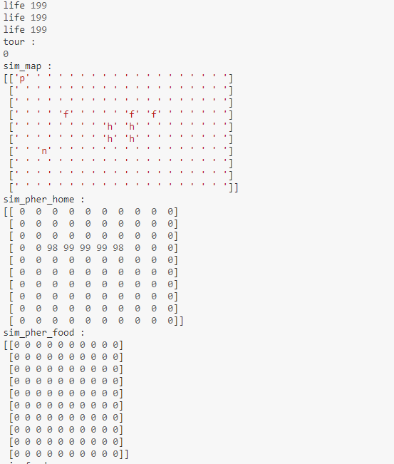
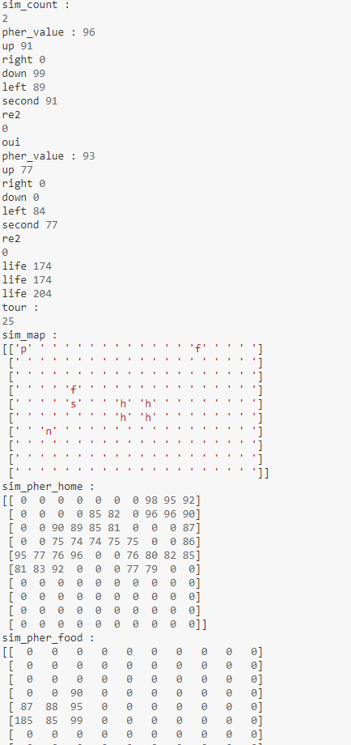
Établissement d’un chemin avec 3 fourmi et création d’une fourmi

Slide 10
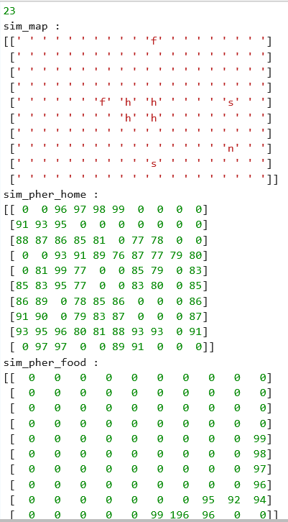
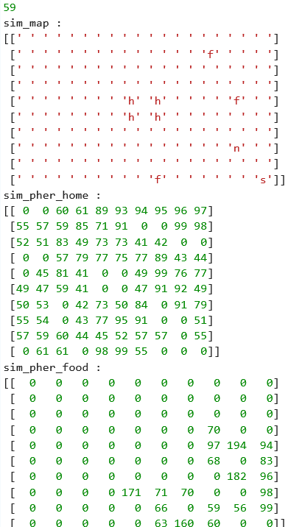
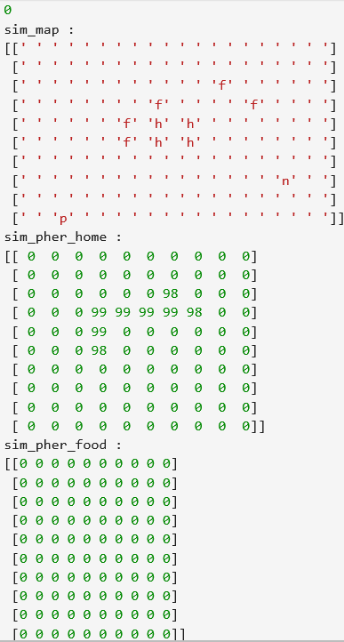
Influence d’un fort taux d’exploration

Slide 11
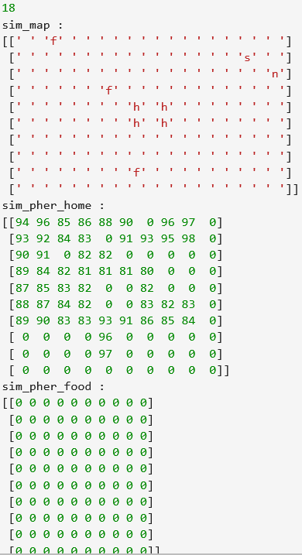
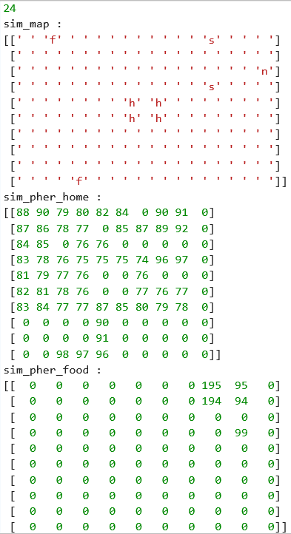
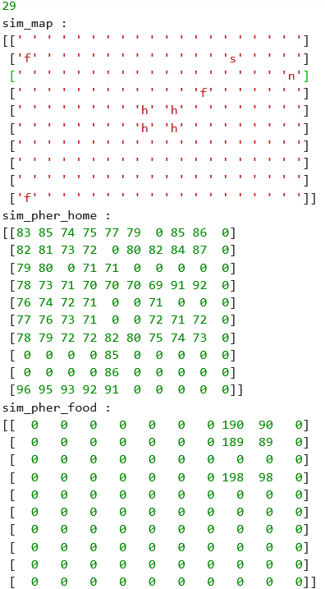
Influence d’un faible taux d’exploration

Slide 12
Ce que l’on aurait pu améliorer
Un modèle à échelle naturelle avec bien plus de fourmis/prédateur/zone de nourriture
Interface graphique à connecter
Faire tourner le modèle sur une échelle temporelle plus longue
Et comparer les résultats avec ceux d’une fourmilière réelle
Fonction pour optimiser le chemin une fois phéromones en place et éviter blocages
Modélisation de l’intérieur de la fourmilière

Slide 13
Conclusion
Cas simplifié : peu de fourmi / nourriture proche / prédateur non réaliste
Une fourmilière proche d’un point de nourriture augmente son taux de croissance
À grande distance, notre modélisation de phéromones empêche un chemin optimal
Notre modèle ne prend en compte que l’aspect organisationnel et dynamique externe
de la fourmilière

Slide 14
Bibliographie
Lenoir, A., et H. Ataya. « Polyéthisme et Répartition Des Niveaux d’Activité Chez La Fourmi Lasius Niger L. » Zeitschrift Für Tierpsychologie 63, no 2‑3 (1983): 213‑32.
Passera Luc. Les fourmis : comportement, organisation sociale et évolution / Luc Passera,... Serge Aron,... Ottawa (Ont.): les Presses scientifiques du CNRC, 2005.
WSL (FR), Institut fédéral de recherches WSL-. « Les fourmis des bois en Suisse ». https://www.waldwissen.net/fr/habitat-forestier/faune-forestiere/insectes-invertebres/fourmis-des-bois-en-suisse.
Green, D. G., S. Sadedin, et T. G. Leishman. « Self-Organization ». In Encyclopedia of Ecology, édité par Sven Erik Jørgensen et Brian D. Fath, 3195‑3203. Oxford: Academic Press, 2008. https://doi.org/10.1016/B978-008045405-4.00696-0.

Slide 15
Bibliographie
« Entropy-Based Goal-Oriented Emergence Management in Self-Organizing Systems through Feedback Control Loop: A Case Study in NASA ANTS Mission ». Reliability Engineering & System Safety 210 (1 juin 2021): 107506. https://doi.org/10.1016/j.ress.2021.107506
Berthelot, Kévin. « Communication Chimique et Reconnaissance de Castes Chez Les Fourmis Odontomachus Hastatus et Lasius Niger ». Phd, Université de Toulouse, Université Toulouse III - Paul Sabatier, 2016. http://thesesups.ups-tlse.fr/3594/.
Dorigo, Marco, Mauro Birattari, et Thomas Stützle. « Ant Colony Optimization ». Computational Intelligence Magazine, IEEE 1 (1 décembre 2006): 28‑39. https://doi.org/10.1109/MCI.2006.329691
Moffett, Mark W., Simon Garnier, Kathleen M. Eisenhardt, Nathan R. Furr, Massimo Warglien, Costanza Sartoris, William Ocasio, Thorbjørn Knudsen, Lars A. Bach, et Joachim Offenberg. « Ant Colonies: Building Complex Organizations with Minuscule Brains and No Leaders ». Journal of Organization Design, 2 février 2021, 1‑20. https://doi.org/10.1007/s41469-021-00093-4.

